Slide 1



Творческий проект
«Сайт-портфолио работ студентов Проектного офиса ИКТИБ»
Руководитель:
Стельмах О.А

Slide 2

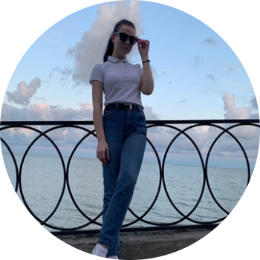
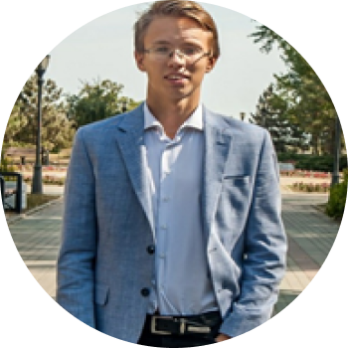
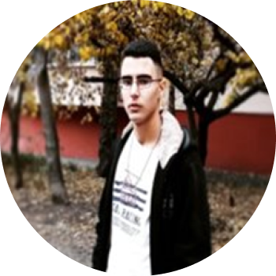

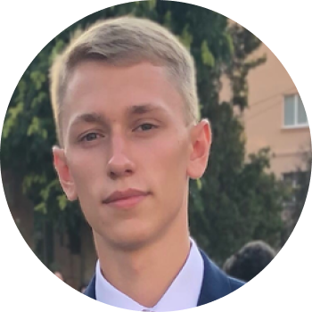
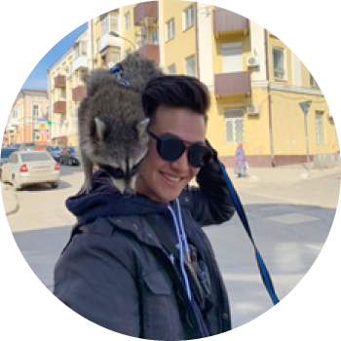
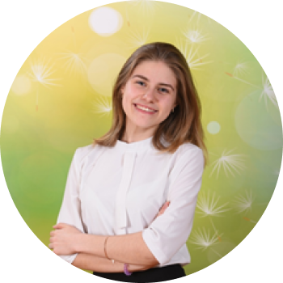
Наша команда
Павлов Валерий
Заветная Виктория
Корчагин Владислав
Зенков Александр
Кучмий Леонид
Стадник Алексей
Хамдамов Хабибулло Салохиддинугли
Середа Наталья
Капитан команды
Backend–разработчик
Frontend–разработчик
Тестировщик
Дизайнер
Frontend-разработчик
Backend – разработчик
Frontend-разработчик
Дизайнер,
Frontend-разработчик
Backend-разработчик
Ответственный за документацию
Frontend-разработчик
Ответственный за документацию
Тестировщик
Ответственный за документацию
Тестировщик

Slide 3

Техническое задание
Работа с данными с использованием JS/ PHP/ Python;
Дизайн сайта-портфолио в Figma
Использовать базы данных SQL/NoSQL, либо запись данных в CSV/Google Do
Просматривать ближайшие уроки и мероприятия
Авторизация пользователя через Sfedu Open ID

Slide 4





Задачи
Разработка дизайна
- Проработка структуры сайта;
- Доработка дополнительных страниц;
- Создание макетов основных веб-страниц сайта ;
Выбор стека технологий
Разработка front-end части
-Верстка веб-страниц, наполнение сайта первичным контентом, реализация адаптивности страниц;
- Адаптивная вёрстка мобильной версии.
Подготовка работоспособного макета и документации
Разработка Backend части
- Роутинг для пользователей;
- Создание страницы для администраторов и студентов;
- Построение тестовой версии для студентов;
- Реализация регистрации/авторизации с помощью API Sfedu Open ID.

Slide 5

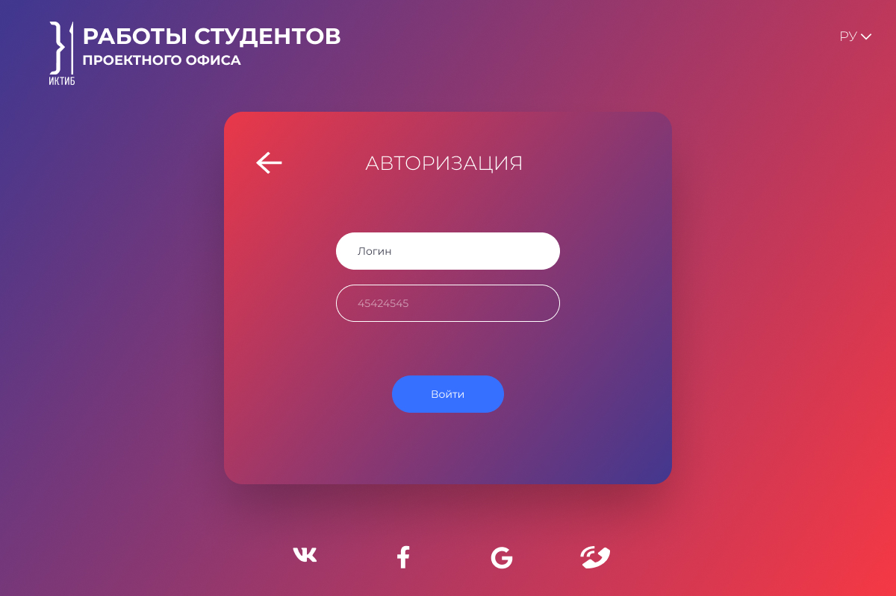
Главная страница сайта-портфолио
Страница авторизации
http://www.website.com
http://www.website.com

Slide 6
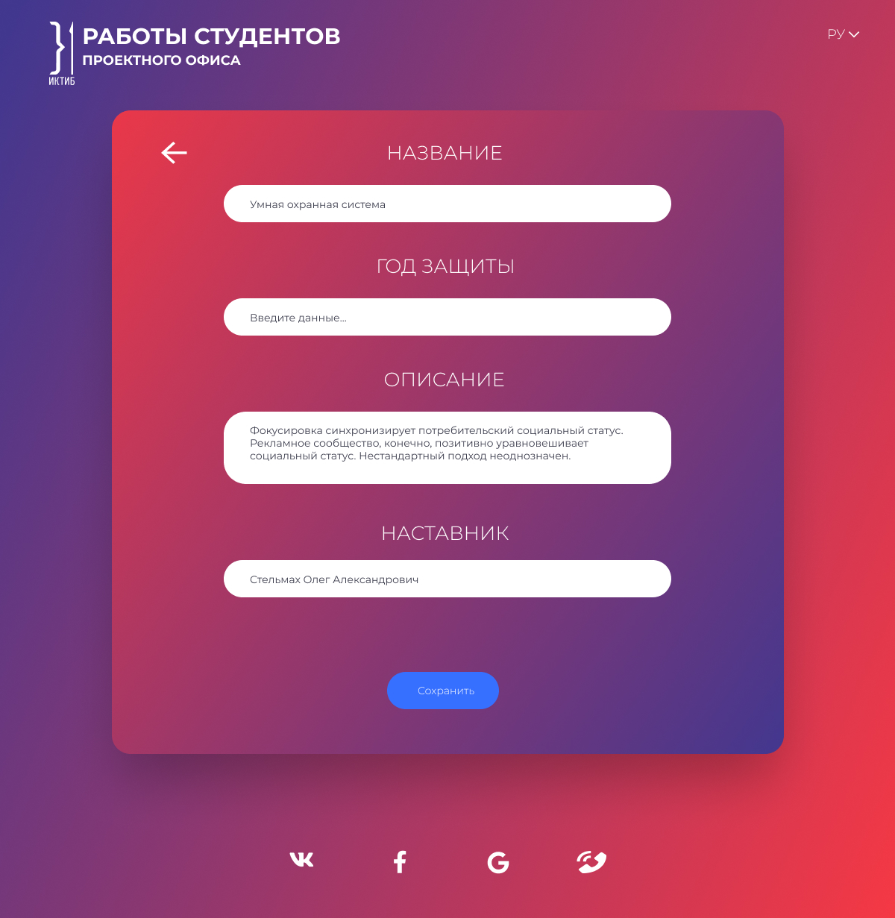
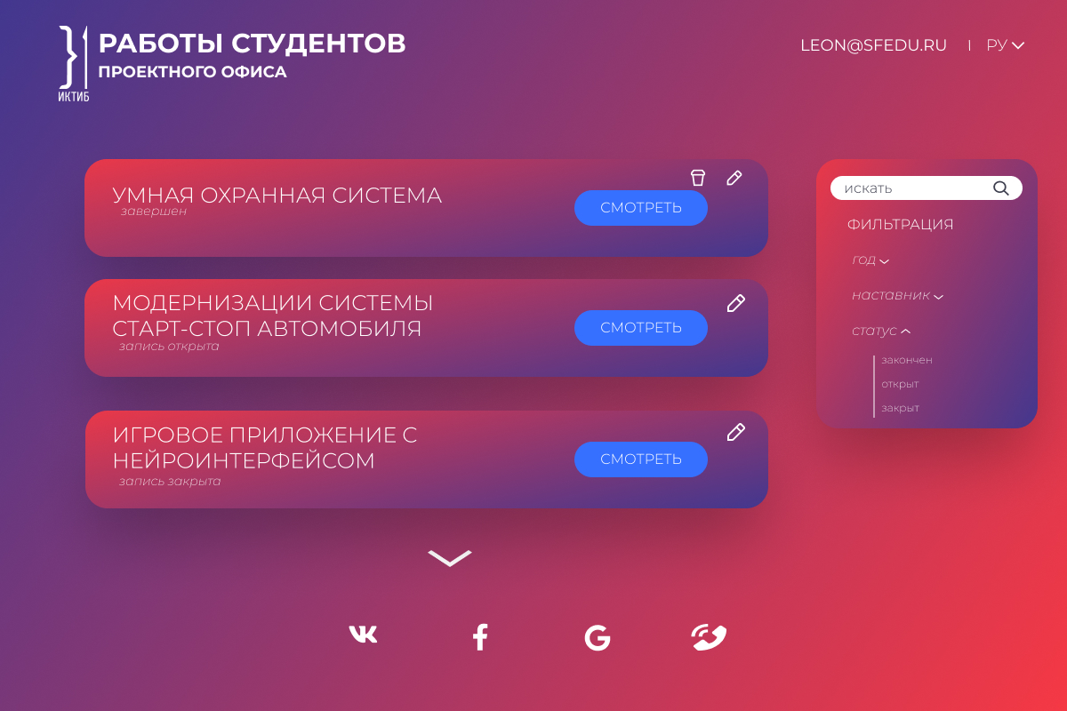
Краткое описание проекта
Библиотека проектов
http://www.website.com
http://www.website.com

Slide 7

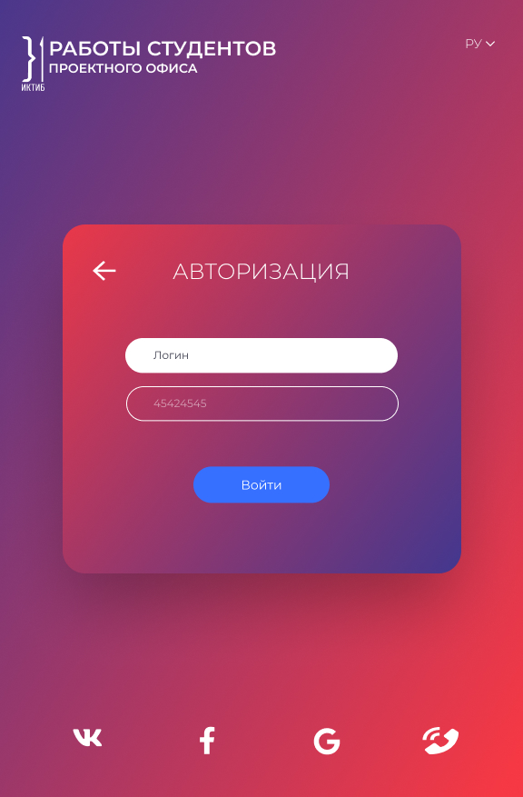
Мобильная версия

Slide 8
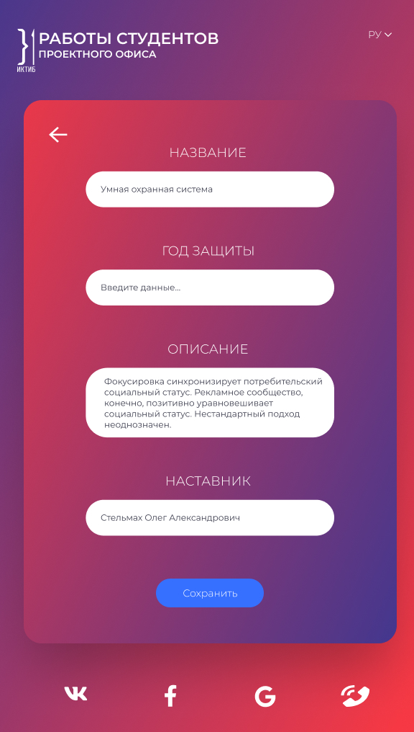
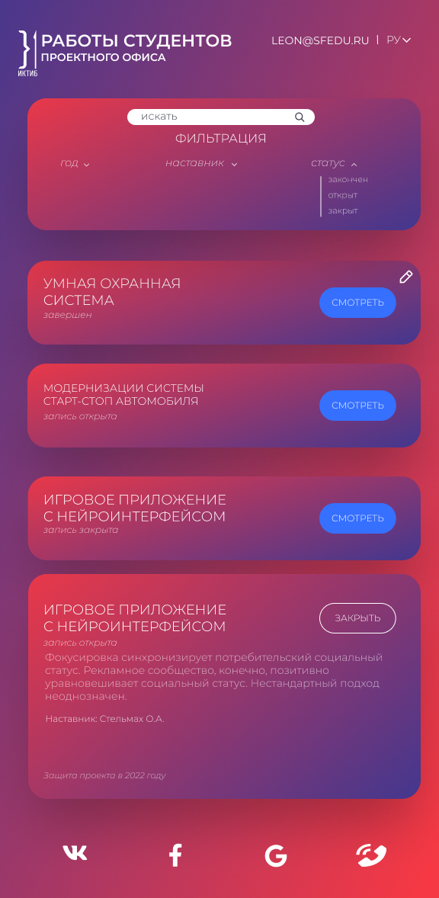
Мобильная версия

Slide 9
Стек технологий
GitHub
Node JS
CSS
Trello
Expresss
HTML
Git
Bootstrap
MongoDb

Slide 10

Преимущества сайта-портфолио?
Удобство
Удобное хранение проектов разных курсов и направлений
Доступность
Сайт-портфолио - хранилище всех работ студентов

Slide 11
Функционал
Страница со списком проектов
Главная страница с переходами по сайту
Отдельная страница для администраторов\преподавателей
Активные проекты и возможность записи на них
АВТОРИЗОВАННЫЙ ПОЛЬЗОВАТЕЛЬ

Slide 12
НЕВТОРИЗОВАННЫЙ ПОЛЬЗОВАТЕЛЬ
Личный кабинет пользователя
Наименование проекта, на который пользователь записан
Возможность поиска по наименованию проекта и ФИО наставника проекта
Раздел с проектами
Функционал

Slide 13
Спасибо за внимание

Slide 15
Наша команда
Заветная Виктория
Зенков Александр
Стадник Алексей
Середа Наталья
Дизайнер
Frontend-разработчик
Frontend-разработчик
Backend-разработчик
Frontend–разработчик
Тестировщик
Ответственный за документацию

